Slide 1
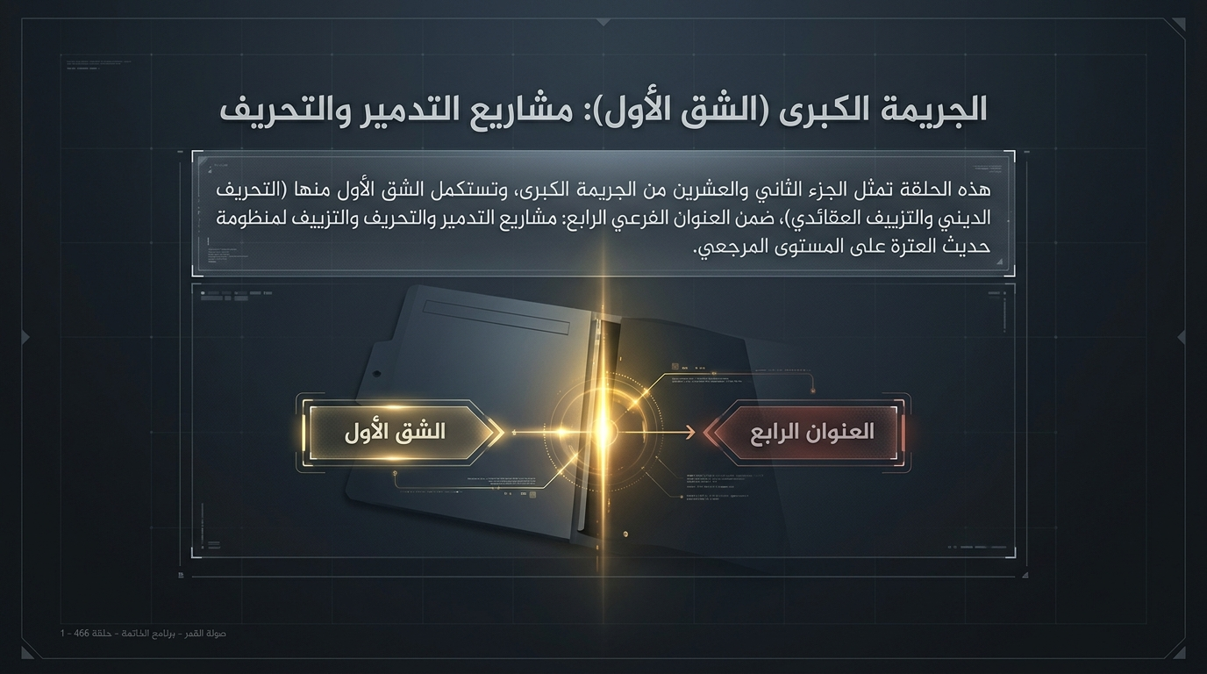

Slide 2
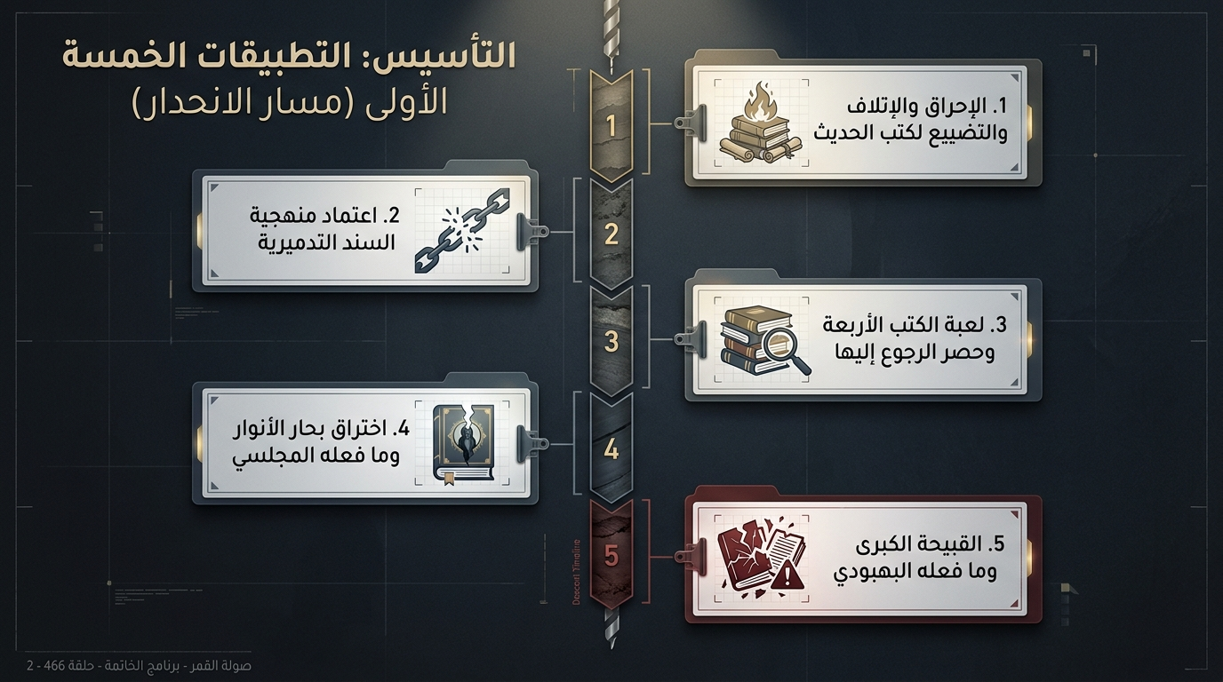

Slide 3
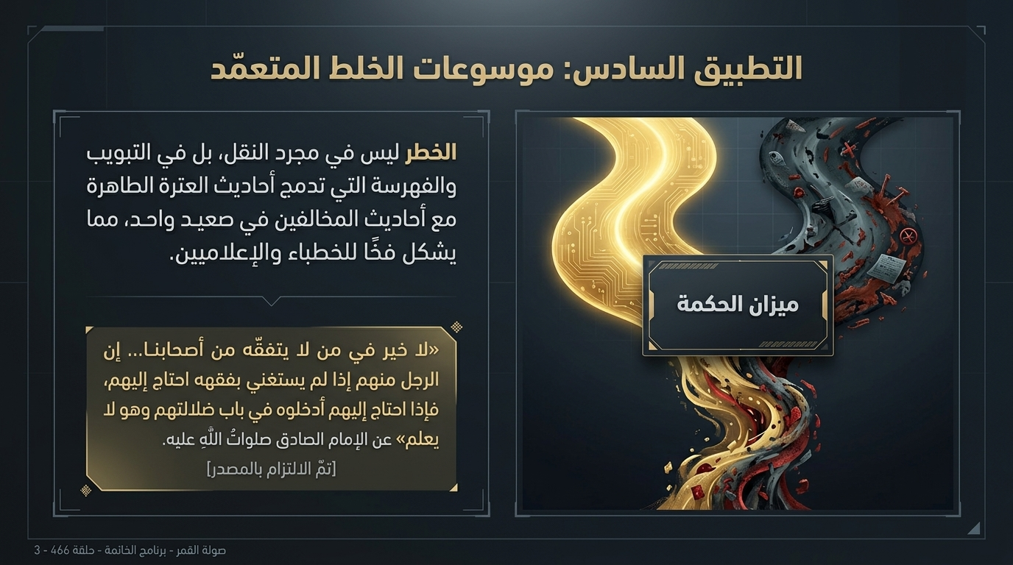

Slide 4
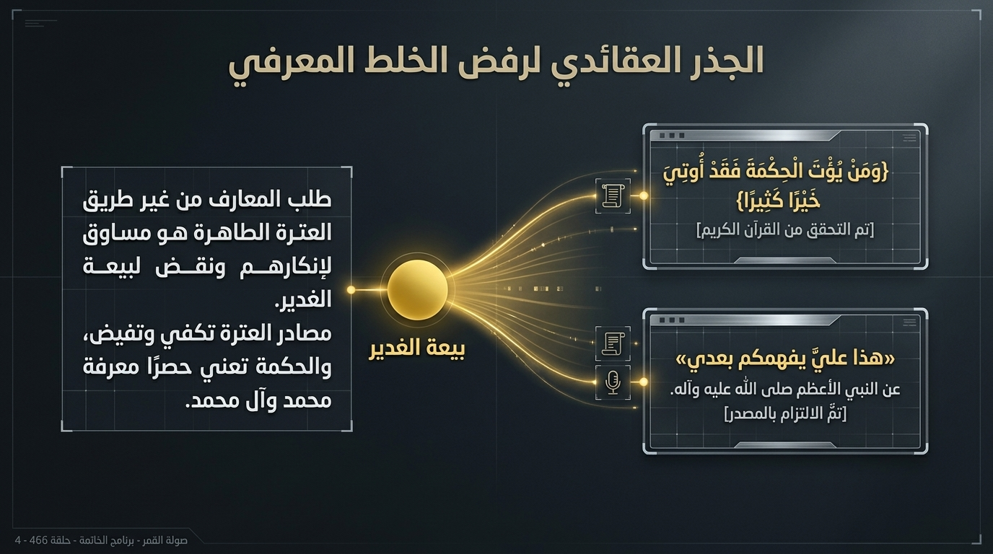

Slide 5
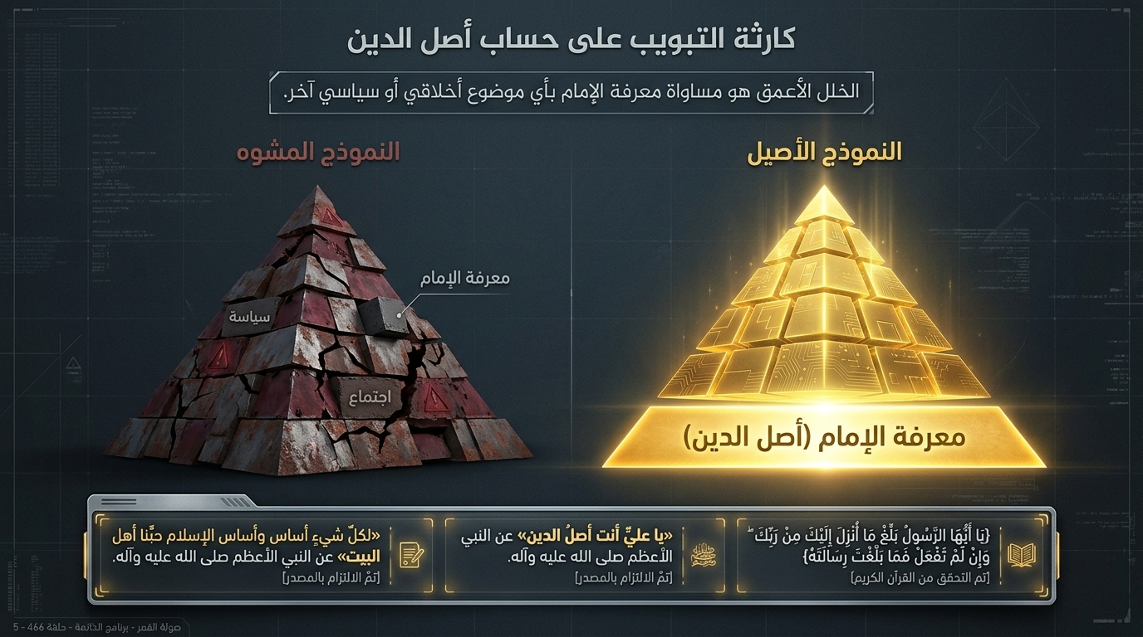

Slide 6
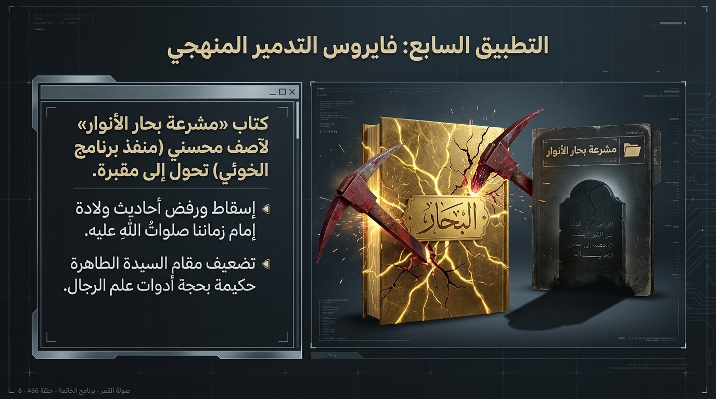

Slide 7
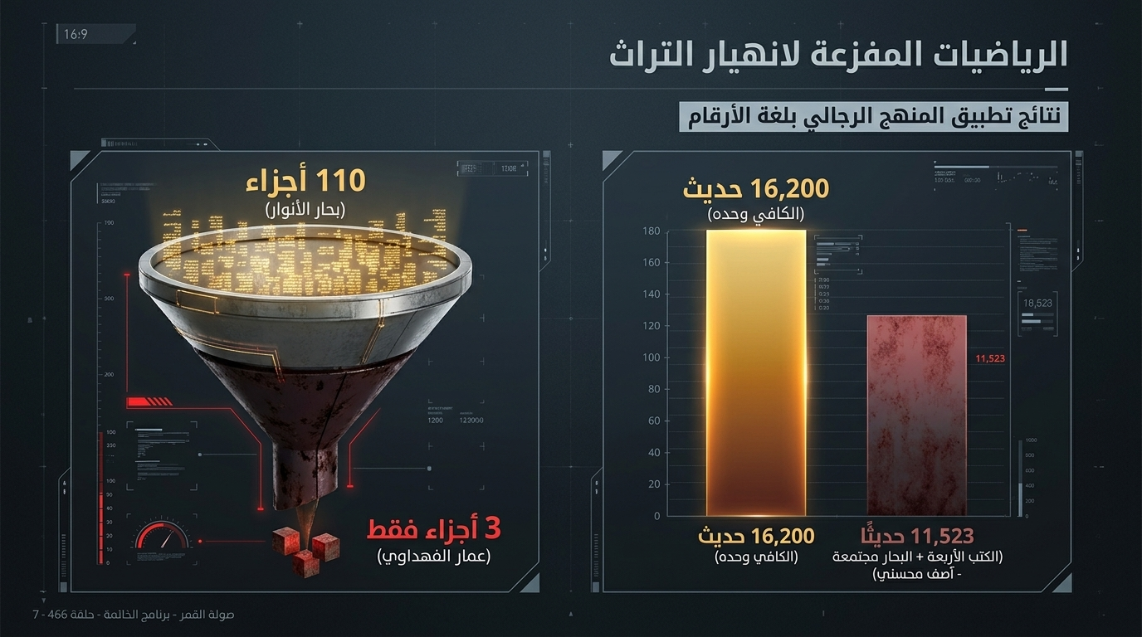

Slide 8
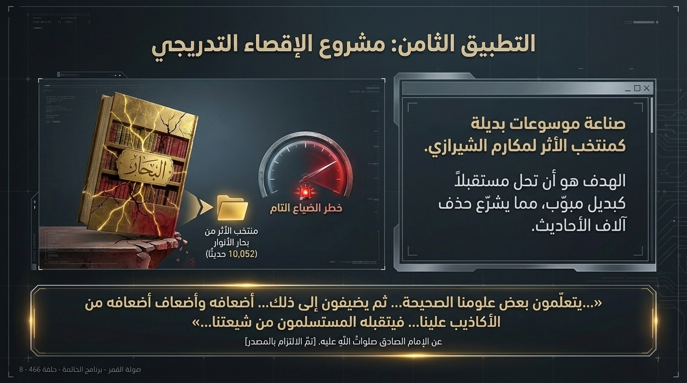

Slide 9
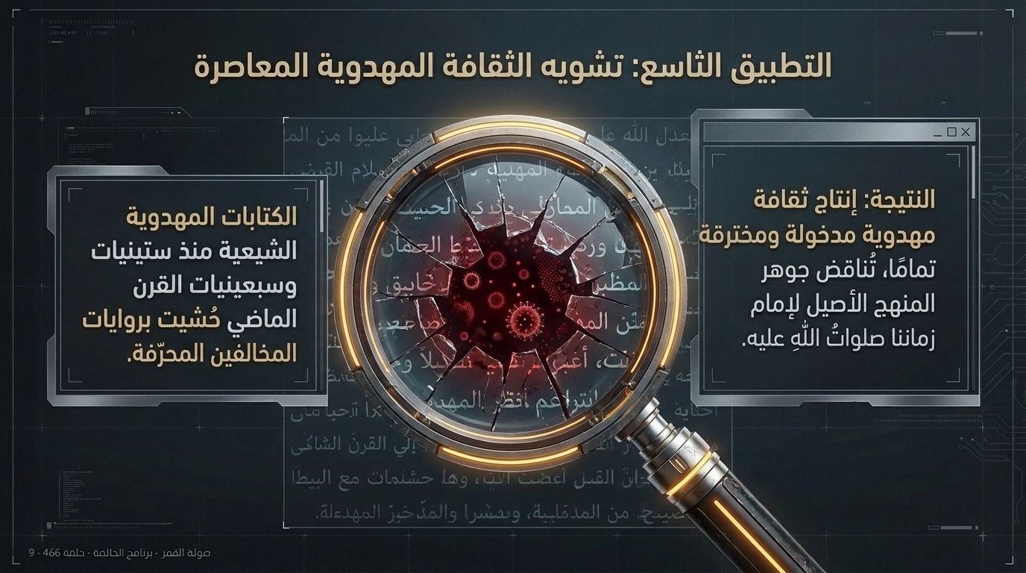

Slide 10
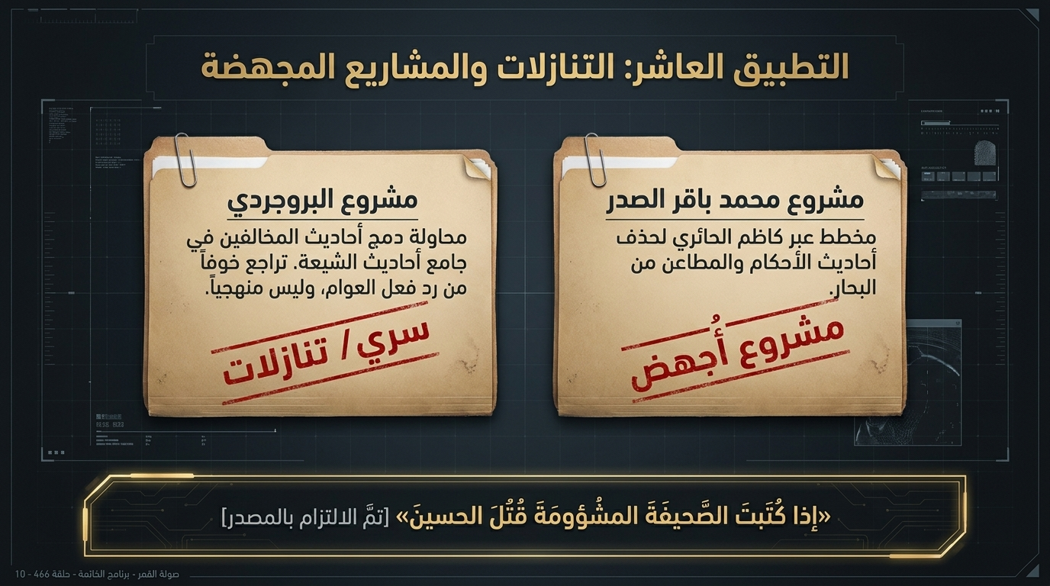

Slide 11
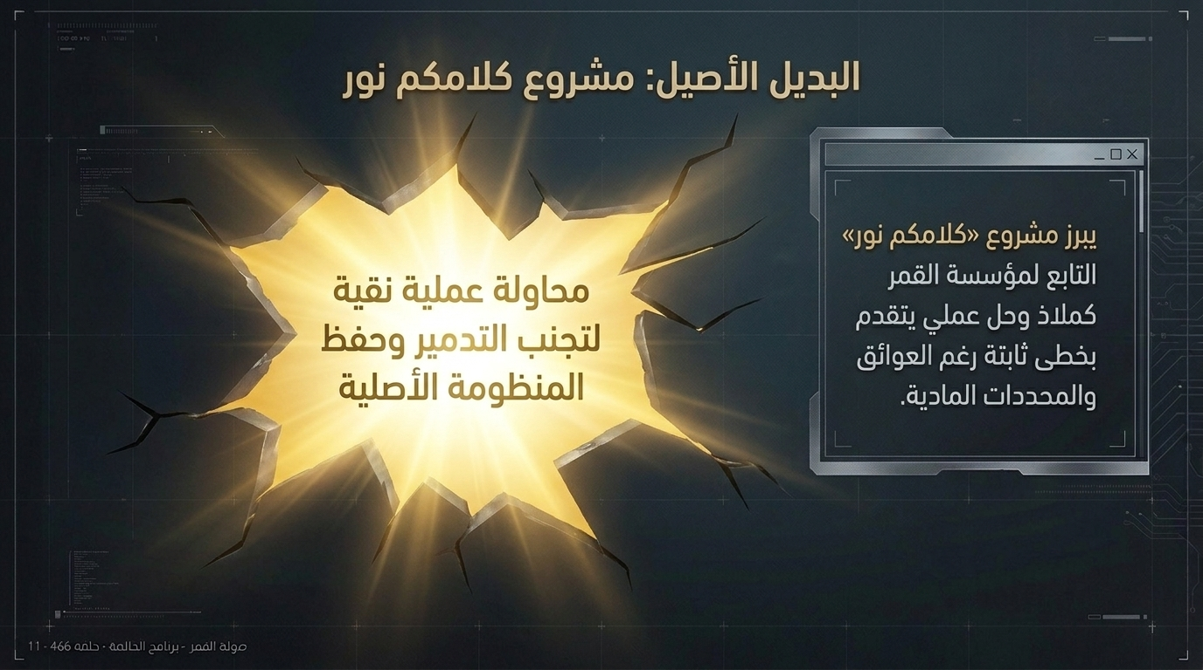

Slide 12
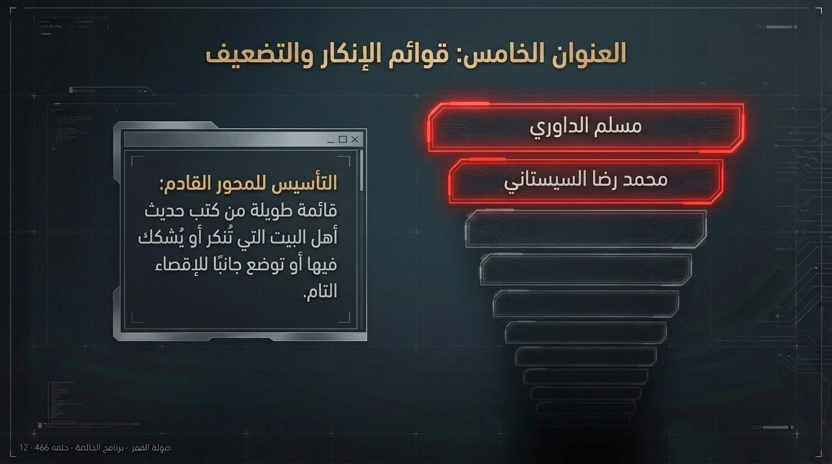

Slide 13
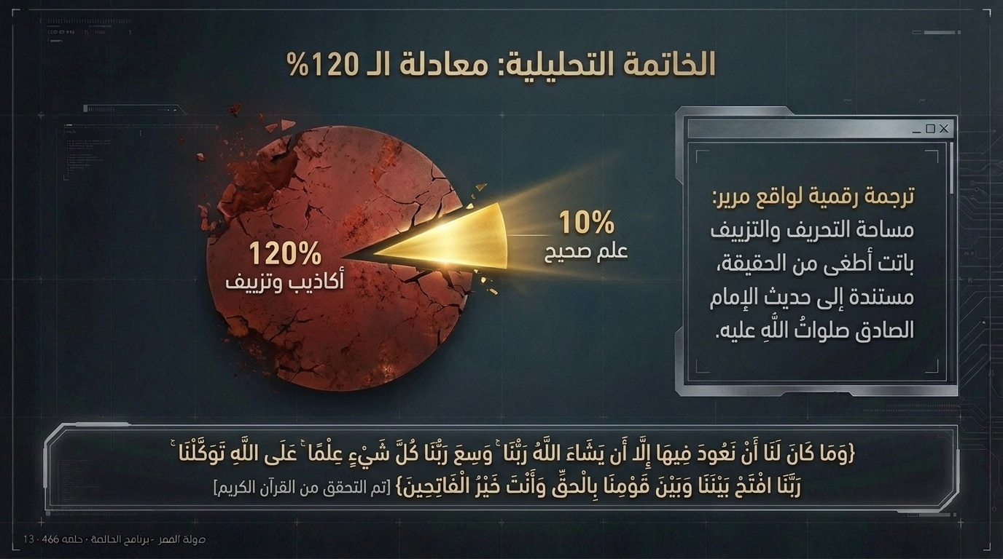
قَدِ افْتَرَيْنَا عَلَى اللَّهِ كَذِبًا إِنْ عُدْنَا فِي مِلَّتِكُم بَعْدَ إِذْ نَجَّانَا اللَّهُ مِنْهَا وَمَا يَكُونُ لَنَا أَن نَّعُودَ فِيهَا إِلَّا أَن يَشَاءَ اللَّهُ رَبُّنَا وَسِعَ رَبُّنَا كُلَّ شَيْءٍ عِلْمًا عَلَى اللَّهِ تَوَكَّلْنَا رَبَّنَا افْتَحْ بَيْنَنَا وَبَيْنَ قَوْمِنَا بِالْحَقِّ وَأَنتَ خَيْرُ الْفَاتِحِينَ

